Slide 1


Створення, редагування та форматування символів, колонок, списків в текстовому документі.
Недруковані знаки.
За новою програмою
Урок 9

Slide 2

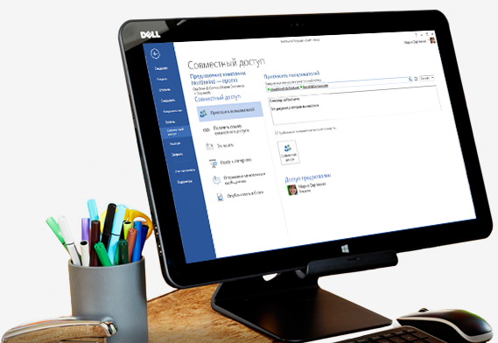

Запитання
Розділ 3 § 3.1
Які способи виділення тексту ви знаєте?
Які операції редагування символів та абзаців тексту ви знаєте? Як вони здійснюються?
Які операції форматування символів і абзаців тексту ви знаєте? Як вони виконуються?
Яке призначення маркерів на горизонтальній лінійці?

Slide 3
Вставлення в текстовий документ спеціальних символів
Розділ 3 § 3.1
У текстовому процесорі Word можна в документ вставляти символи, які відсутні на клавіатурі – математичні символи:
*
<
>
≈
Грецькі літери, та інші символи.
α
β

Slide 4
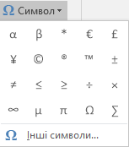
Вставлення в текстовий документ спеціальних символів
Розділ 3 § 3.1
Для вставлення у текст таких символів потрібно виконати алгоритм:
1
Встановити курсор у потрібне місце тексту.
2
Вибрати на вкладці Вставлення в групі Символи кнопку Символ .
3
Вибрати потрібний символ у списку, що відкриється.

Slide 5
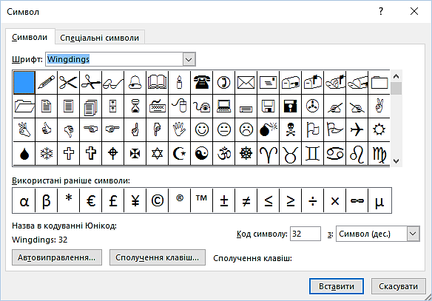
Вставлення в текстовий документ спеціальних символів
Розділ 3 § 3.1
Якщо потрібний символ відсутній у наведеному списку, то слід:
1
Вибрати команду
2
Переглянути перелік символів у діалоговому вікні Символ на вкладках Символи та Спеціальні символи.
Інші символи.
3
Вибрати кнопку Вставити.

Slide 6
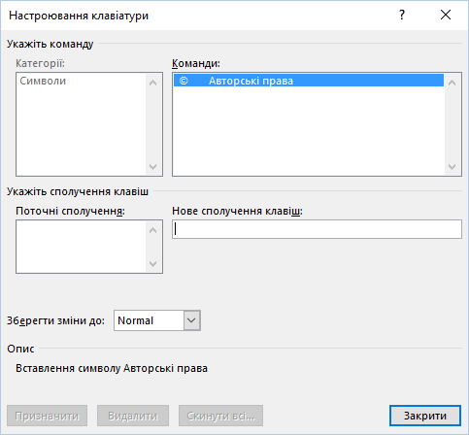
Вставлення в текстовий документ спеціальних символів
Розділ 3 § 3.1
Тим символам, які зустрічатимуться в тексті часто, можна у вікні Символ призначити певні сполучення клавіш (у вікні Символ вибрати кнопку Сполучення клавіш і заповнити поля вікна Налаштування клавіатури). Під час їх натискання потрібний символ буде вставлятися в поточне місце тексту.

Slide 7
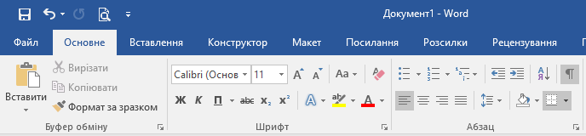
Вставлення в текстовий документ спеціальних символів
Розділ 3 § 3.1
Під час редагування тексту, особливо збереженого з Інтернету, бажано включати режим відображення прихованих символів, вибравши на вкладці стрічки Основне в групі Абзац кнопку Відобразити всі символи.

Slide 8


Вставлення в текстовий документ спеціальних символів
Розділ 3 § 3.1
До прихованих (інша назва недрукованих) належать символи, які вводяться користувачем з клавіатури під час набору тексту, але зазвичай не відображаються на екрані й не виводяться на папері під час друкування. Але якщо включити режим відображення цих символів, то у відповідних місцях тексту з'являться спеціальні позначення цих символів.

Slide 9
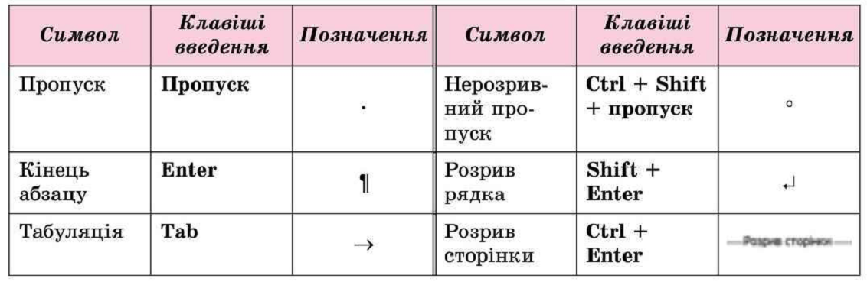
Вставлення в текстовий документ спеціальних символів
Розділ 3 § 3.1
Приклади прихованих (недрукованих) символів

Slide 10
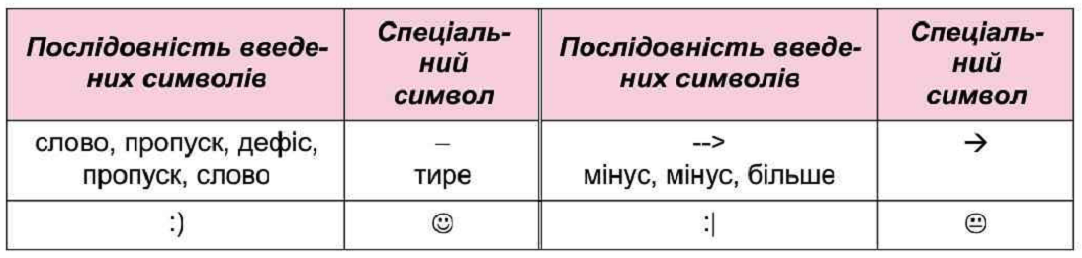
Для тих, хто хоче знати більше
Розділ 3 § 3.1
Деякі послідовності символів під час введення Word автоматично замінює на спеціальні символи. Приклади таких послідовностей наведено у таблиці.
Введення спеціальних символів

Slide 11

Списки та їх створення в текстовому документі
Розділ 3 § 3.1
Особливим видом форматування абзаців текстового документа є оформлення їх у вигляді списків. Списками можуть подаватися переліки об'єктів, описи порядку дій тощо. Наприклад, список прізвищ учнів класу, інструкція з користування приладом, перелік правил оформлення документа, список ліків у аптечці, послідовність дій під час приготування якої-небудь страви тощо.

Slide 12
Списки та їх створення в текстовому документі
Розділ 3 § 3.1
Текстові процесори містять інструменти, за допомогою яких можна створювати списки:
Нумеровані
Марковані
Багаторівневі
кожний елемент списку на початку першого рядка абзацу позначається деяким символом (маркером).
на початку першого рядка абзацу вказується його номер (літера)
в елементи списку можуть бути вкладені інші списки ( максимум 9 рівнів).

Slide 13

Списки та їх створення в текстовому документі
Розділ 3 § 3.1
Приклади маркованих списку в Word:
Пори року:
Зима
Весна
Літо
Осінь
Пори року:
Зима
Весна
Літо
Осінь
Пори року:
Зима
Весна
Літо
Осінь

Slide 14

Списки та їх створення в текстовому документі
Розділ 3 § 3.1
Приклади нумерованих списків в Word:
Міста:
Запоріжжя
Київ
Кременчук
Чернівці
Об'єкти документа:
символ
абзац
сторінка
документ
Зміст підручника:
Пункт 1.
Пункт 2.
Пункт 3.
Пункт 4.

Slide 15
Списки та їх створення в текстовому документі
Розділ 3 § 3.1
Приклади багаторівневих списків в Word:
Пори року:
Зима
  Грудень
  Січень
  Лютий
Весна
  Березень
  Квітень
  Травень
Літо
Осінь
Пори року:
Зима
  Грудень
  Січень
  Лютий
Весна
  Березень
  Квітень
  Травень
Літо
Осінь
Пори року:
Зима
  1.1 Грудень
  1.2 Січень
  1.3. Лютий
Весна
  2.1 Березень
  2.2 Квітень
  2.3 Травень
Літо
Осінь

Slide 16
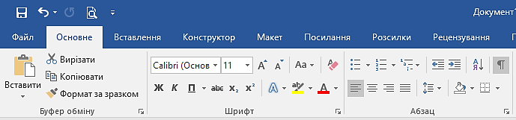
Списки та їх створення в текстовому документі
Розділ 3 § 3.1
Існує кілька способів оформлення фрагмента тексту у вигляді списку.
І спосіб. Основний. До початку введення списку слід розмістити курсор у потрібному місці документа і виконати Основне ⇒ Абзац ⇒ Маркери або Нумерація.

Slide 17

Списки та їх створення в текстовому документі
Розділ 3 § 3.1
У різних текстових процесорах інструменти для створення списків мають схожий вигляд та призначення:
Маркери
Нумерація
Багаторівневий список
У списку, що відкриється при виборі одного з інструментів, відображаються елементи відповідної бібліотеки. Щоб обрати потрібний елемент, достатньо клацнути на ньому лівою кнопкою миші.

Slide 18
Списки та їх створення в текстовому документі
Розділ 3 § 3.1
Для вибору іншого виду маркера чи номера слід вибрати кнопку біля потрібного типу списку та у відкритому переліку Бібліотека маркерів або Бібліотека нумерованих списків вибрати потрібний варіант оформлення. Після цього можна вводити перший елемент списку.

Slide 19
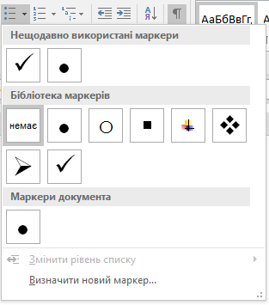
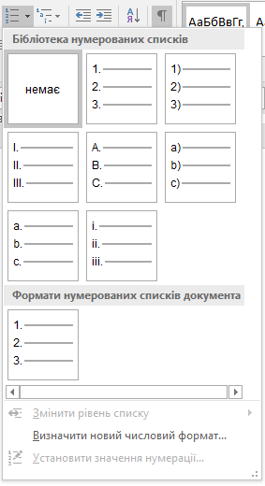
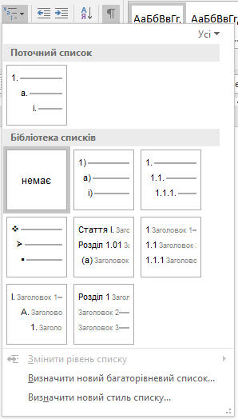
Списки та їх створення в текстовому документі
Розділ 3 § 3.1
Маркер
Нумерація
Багаторівневий

Slide 20

Списки та їх створення в текстовому документі
Розділ 3 § 3.1
Після введення першого елемента списку потрібно натиснути клавішу Enter - у наступному рядку автоматично з'являться номер або маркер. Коли останній елемент списку буде введено, потрібно повторно вибрати кнопку відповідного списку на Стрічці, або двічі натиснути Enter, або видалити номер чи маркер клавішею Backspace.

Slide 21
Списки та їх створення в текстовому документі
Розділ 3 § 3.1
II спосіб. Перетворення абзаців на список. Якщо деякі абзаци введеного раніше тексту потрібно оформити як список, то слід:
1
Виділити потрібні абзаци.
2
Вибрати на Стрічці кнопку меню відповідного типу списку: Маркери або Нумерація
3
Вибрати у списку потрібний вид маркера чи номера.
Після цього біля першого рядка кожного з виділених абзаців з'явиться вибраний маркер або номер.

Slide 22

Для тих, хто хоче знати більше
Розділ 3 § 3.1
ІІІ спосіб. Автоматичне створення списку. Розмістивши курсор у потрібному місці документа, слід увести деякі символи, які визначають вид бажаного списку, і натиснути клавішу Пропуск. Одразу ж умовні символи перетворяться на відповідний маркер або номер. Далі можна розпочинати введення першого елемента списку.

Slide 23
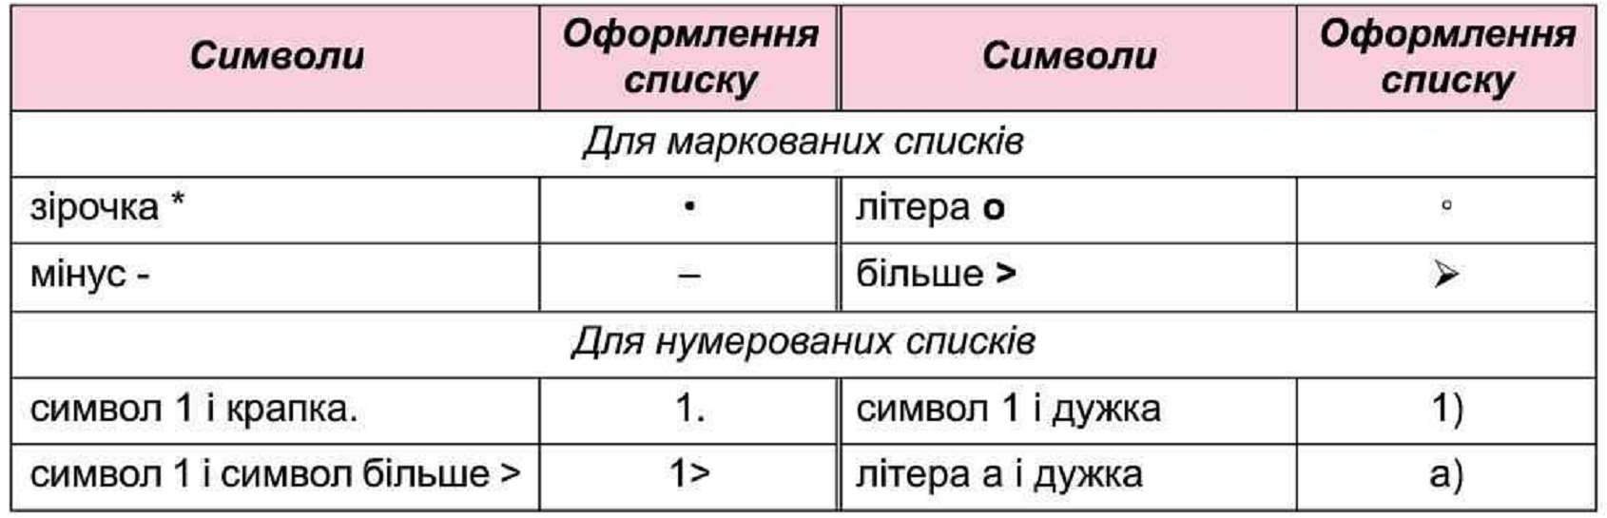
Для тих, хто хоче знати більше
Розділ 3 § 3.1
Символи для створення списку

Slide 24
Редагування списків
Розділ 3 § 3.1
Якщо в будь-якому місці списку потрібно додати ще один рядок, то після попереднього елемента списку слід натиснути клавішу Enter - буде вставлено додатковий абзац з номером чи маркером, а нумерація всіх наступних елементів списку автоматично зміниться.

Slide 25
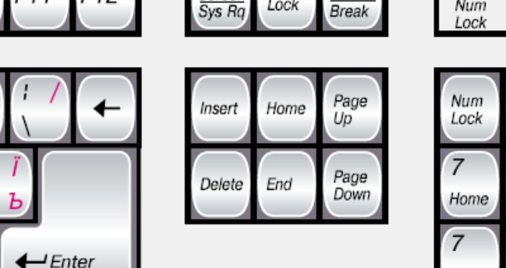
Редагування списків
Розділ 3 § 3.1
Для того щоб видалити елемент списку, потрібно виділити абзац і натиснути клавішу Delete або Backspace - елемент списку буде видалено, нумерація автоматично зміниться.
BackSpace
Delete

Slide 26
Редагування списків
Розділ 3 § 3.1
Інколи потрібно в деякому місці тексту відмінити нумерацію, наприклад, для введення тексту, який не є елементом списку. У такому випадку нумерацію слід видалити повторним вибором кнопки списку на Стрічці або натисненням Backspace.

Slide 27
Редагування списків
Розділ 3 § 3.1
Під час копіювання та переміщення фрагментів нумерованих списків автоматична нумерація може не відповідати потребі користувача. Для змінення нумерації елементів списку потрібно:
1
Вибрати вказівником миші місце на початку рядка перед номером, який потрібно змінити. При цьому нумерація списку виділиться.
2
Відкрити контекстне меню виділеного фрагмента
3
Вибрати потрібний варіант змінення номера:
Перезапустити з 1; Продовжити нумерацію;
Установити значення нумерації.

Slide 28
Редагування списків
Розділ 3 § 3.1
Елементи списку можна відсортувати в алфавітному, числовому або хронологічному порядку (за спаданням або за зростанням). При цьому нумерація елементів залишиться послідовною, а абзаци тексту будуть переставлені згідно з вибраним порядком.
Для цього потрібно виконати такий алгоритм:
Виділити абзаци, які упорядковуються.
Виконати Основне ⇒ Абзаци ⇒ Сортування
Установити в діалоговому вікні Сортування тексту необхідні значення
Вибрати кнопку ОК.

Slide 29
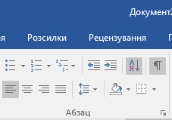
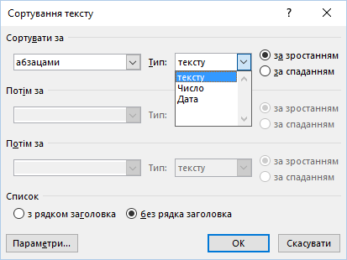
Сортування списків
Розділ 3 § 3.1

Slide 30

Форматування списків
Розділ 3 § 3.1
За потреби користувач може відформатувати створений список: змінити вид маркера, його формат, спосіб нумерації, спосіб вирівнювання списку, відступи тексту від маркерів і номерів тощо.

Slide 31
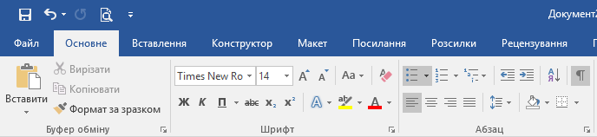
Форматування списків
Розділ 3 § 3.1
Для цього слід виділити потрібні елементи списку і виконати форматування відомими засобами - використати елементи керування міні-панелі вкладки Основне, діалогових вікон тощо. Так, як і для форматування абзаців, можна використовувати маркери на горизонтальній лінійці для змінення відступів тексту списку від полів.

Slide 32
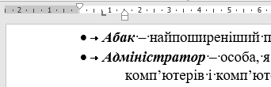
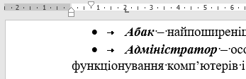
Форматування списків
Розділ 3 § 3.1
Для встановлення відступу тексту списку від номера чи маркера використовується табуляція - засіб, який дає змогу розміщувати об'єкти в рядку в строго визначених місцях (позиціях табуляції). На лінійці позиція табуляції, за замовчуванням, відмічається позначкою .
Маркери і позначка табуляції на лінійці

Slide 33
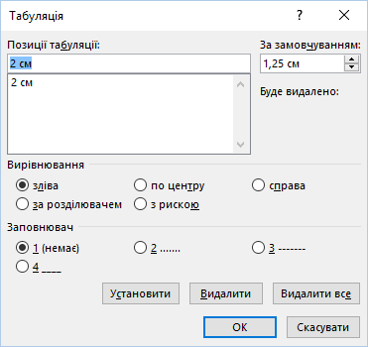
Форматування списків
Розділ 3 § 3.1
Для встановлення позначки табуляції слід на лінійці вибрати потрібне місце. Щоб змінити позицію табуляції, потрібно перетягнути відповідну позначку вздовж лінійки у нове місце. Для видалення позиції табуляції достатньо перемістити позначку табуляції за межі лінійки.
Також установити та змінити позиції табуляції можна у вікні Табуляція, для чого слід двічі клацнути лівою кнопкою миші по познаці табуляція, що на стрічці.

Slide 34

Форматування списків
Розділ 3 § 3.1
Однією з особливостей форматування списків є те, що формат маркерів (номерів) і формат символів тексту списку може бути різним. Якщо вибрати один з маркерів чи номерів списку, то будуть виділені всі аналогічні об'єкти в усьому списку. Далі можна змінювати їх формат незалежно від формату символів тексту списку.

Slide 35
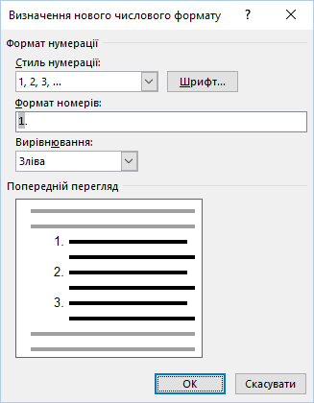
Форматування списків
Розділ 3 § 3.1
За потреби користувач може створити власний формат оформлення списку, вибравши команду Визначити новий маркер або Визначити новий числовий формат унизу діалогових вікон відповідних списків (. У вікні, що відкриється, потрібно встановити значення властивостей нового виду списку.

Slide 36
Для тих, хто хоче знати більше
Розділ 3 § 3.1
Для створення багаторівневих списків слід вибрати на Стрічці кнопку Багаторівневий список. Щоб вибрати вид багаторівневого списку, потрібно відкрити список команд цієї кнопки та вибрати потрібний вигляд списку в розділі Бібліотека списків.

Slide 37
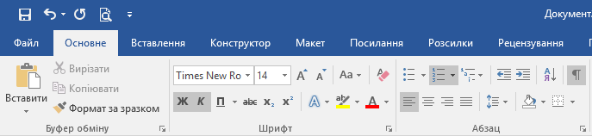
Для тих, хто хоче знати більше
Розділ 3 § 3.1
Створення багаторівневого списку може починатися з укладення однорівневого списку (маркованого чи нумерованого). Перетворення його на багаторівневий здійснюється зміною рівня вкладеності деяких елементів списку за допомогою кнопок, які розташовані на Стрічці в групі Абзац.
Зменшити відступ (перехід на рівень вище)
Збільшити відступ (перехід на рівень нижче)

Slide 38
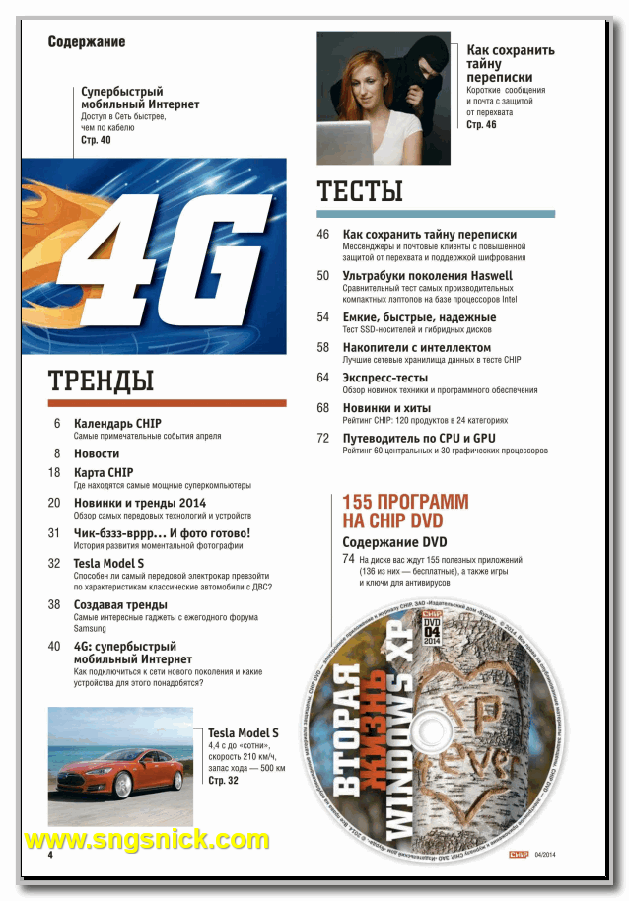
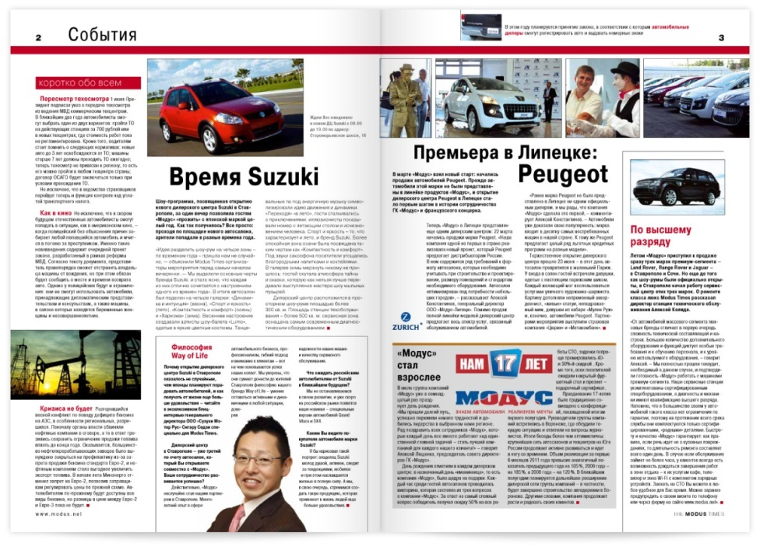
Створення колонок у текстовому документі
Розділ 3 § 3.1
Текстовий процесор Word надає можливість розташовувати текст документа в кілька колонок. Як це роблять, наприклад, у газетах та журналах

Slide 39
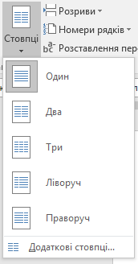
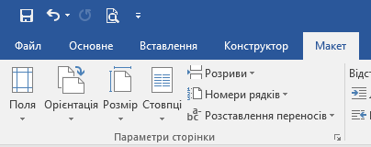
Створення колонок у текстовому документі
Розділ 3 § 3.1
Щоб деякий фрагмент тексту розмістити в колонках, його потрібно виділити та виконати послідовність дій Макет ⇒ Параметри сторінки ⇒ Колонки. Потім у списку треба вибрати потрібну кількість колонок.

Slide 40

Створення колонок у текстовому документі
Розділ 3 § 3.1
Щоб скасувати розташування фрагмента тексту в колонках, цей фрагмент потрібно виділити і встановити для нього режим відображення в одну колонку. При цьому перед першим рядком і після останнього рядка фрагмента тексту залишаються приховані символи Розрив розділу, які бажано видалити.

Slide 41
Редагування та форматування колонок
Розділ 3 § 3.1
Коли курсор знаходиться у тексті, розміщеному в колонках, на горизонтальній лінійці, крім маркерів абзацу, з'являються маркери меж колонок, перетягуючи які можна змінювати ширину колонок і відстань між ними.
Маркери абзаців
Маркер правої межі першої колонки
Проміжок між колонками
Маркер лівої межі другої колонки

Slide 42
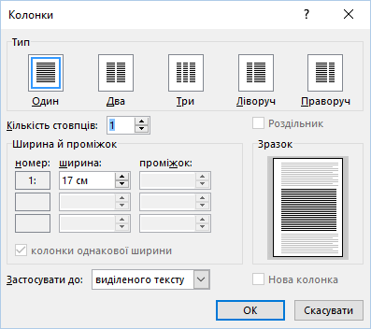
Редагування та форматування колонок
Розділ 3 § 3.1
Форматування колонок можна виконати і в діалоговому вікні Колонки, яке відкривається Макет ⇒ Параметри сторінки ⇒ Колонки ⇒ Інші колонки. Тут можна встановити кількість колонок, ширину кожної з них, відстань між окремими колонками, наявність розділювача (вертикальна лінія між колонками).

Slide 43
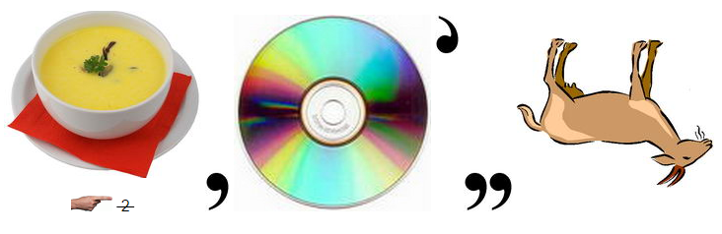

Розгадайте ребус
Розділ 3 § 3.1
Список

Slide 44

Розгадайте ребус
Розділ 3 § 3.1
Колонка

Slide 45
Дайте відповіді на запитання
Розділ 3 § 3.1
Як вставити у текст символи, які відсутні на клавіатурі (математичні, латинські, графічні)? Як здійснюється їх редагування і форматування?
Які символи називають прихованими (недрукованими)? Наведіть приклади таких символів. Для чого їх використовують?
Списки яких типів можна створити у текстовому документі Word?
У чому полягає автоматична нумерація елементів списку? Як можна змінити номер елемента списку?

Slide 46
Дайте відповіді на запитання
Розділ 3 § 3.1
Як відмінити нумерацію (маркування) після закінчення введення елементів списку?
У списку учнів вашого класу було пропущено кілька прізвищ. Як вставити їх у список?
Список учнів вашого класу було введено в довільному порядку. Як розмістити прізвища у списку в алфавітному порядку?
Як розмістити текст у кілька колонок? Які властивості колонок можна змінит
Як можна встановити ширину колонок, відступи між колонками, кількість колонок?

Slide 47

Домашнє завдання
Розділ 3 § 3.1
Проаналізувати
§ 3.1, ст. 71-80

Slide 48


Працюємо за комп’ютером
Розділ 3 § 3.1
Сторінка
80

Slide 49
Дякую за увагу!
За новою програмою
Урок 9

